Slide 1


PHÒNG GIÁO DỤC VÀ ĐÀO TẠO QUẬN LONG BIÊN
TRƯỜNG MẦM NON GIA QUẤT
PHÁT TRIỂN NGÔN NGỮ
Đề tài: LQTPVH “ Chú gấu con ngoan”
Lứa tuổi: Nhà trẻ 24- 36 tháng
Giáo viên: Ngô Minh Châu
Năm học 2023- 2024

Slide 2


Ổn định tổ chức
Cô và trẻ hát và vận động theo bài hát “ Đố bạn”

Slide 3

Câu chuyện
Chú gấu con ngoan

Slide 4

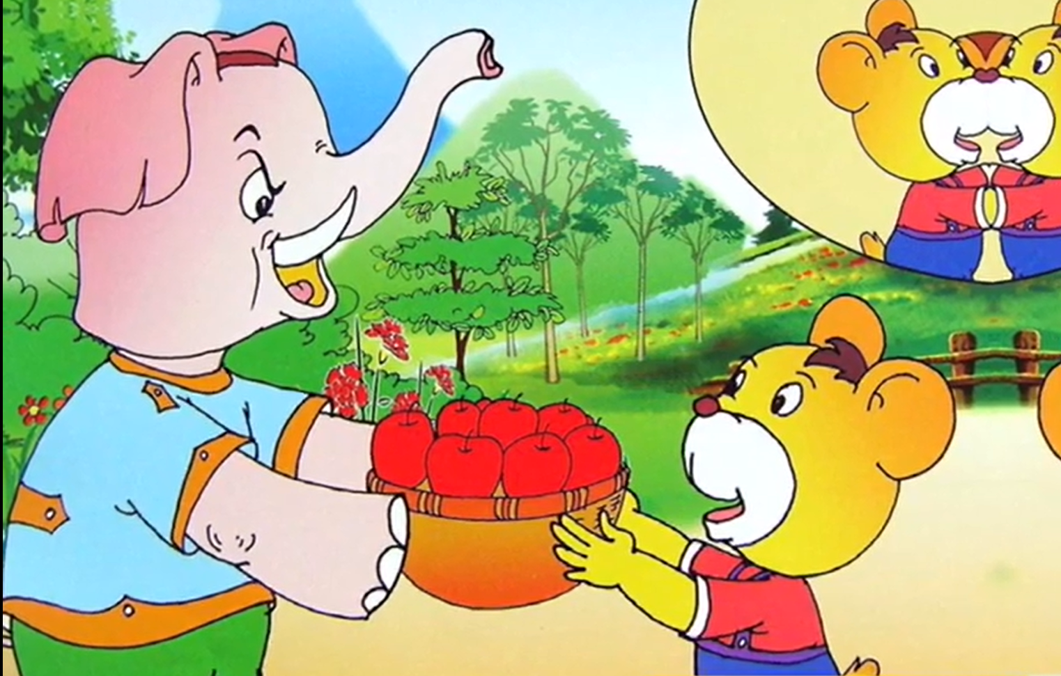

Slide 5

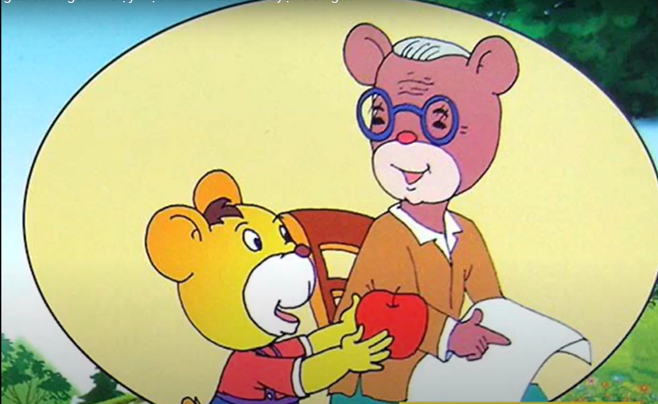

Slide 6

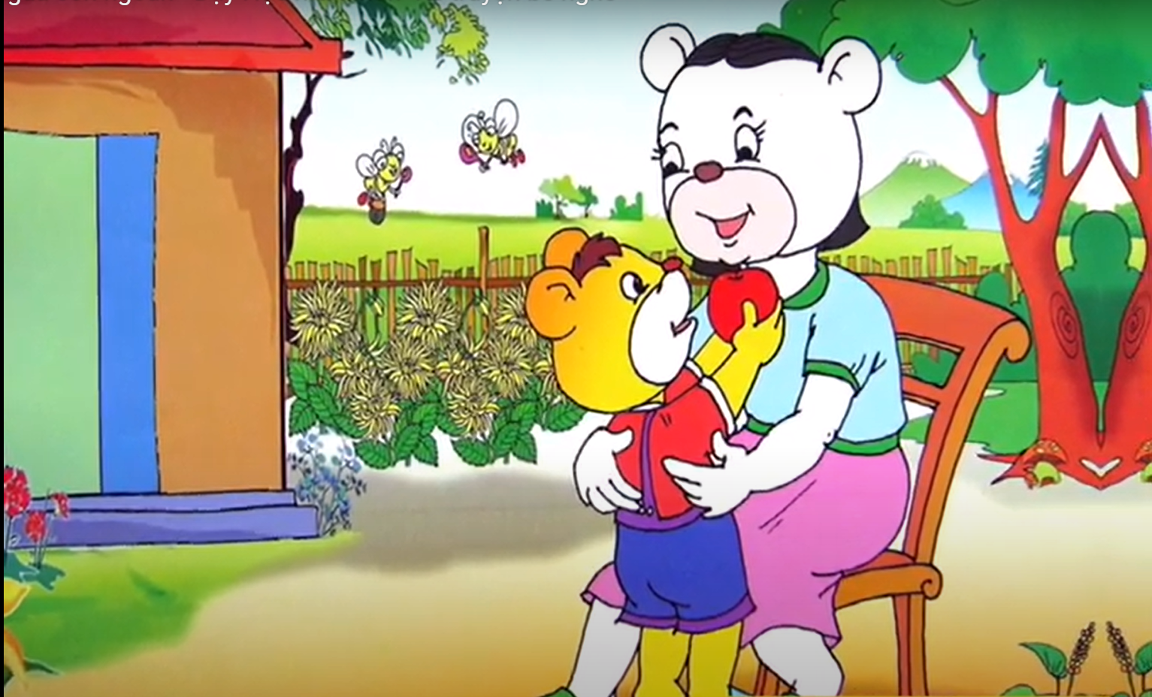

Slide 7

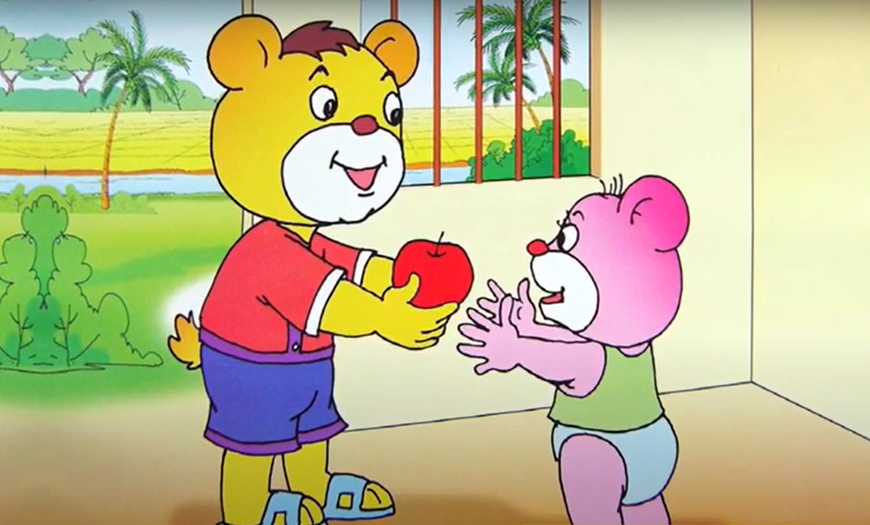

Slide 8

